Slide 1
화학 약품 관리 시스템
융합소프트웨어종합설계 3조
정영모 / 이은무 / 문혁주 / 강주영 / 이한빈 / 김지수

Slide 2
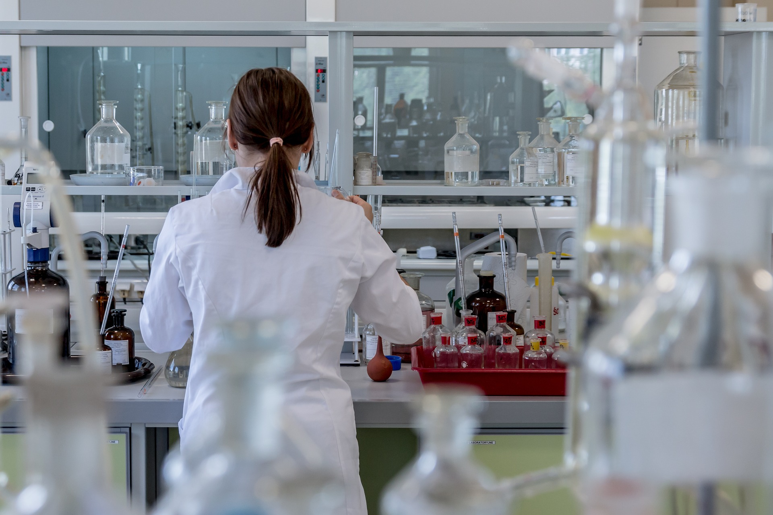
대상
화학 약품을 사용하는 사람 (학생, 연구원 등) & 팀

Slide 3

기존의 상황..
내가 주문한 약품이 도착 하였다!

Slide 4

기존의 상황..
일단, 약품명+구입일자+유의사항+사용기한 등의 약품의 정보들을 직접 작성해서 문서를 업데이트하고,
보관법에 따라 보관하고,
사용 기간에 따라 건강검진도 받아야하고,
사용중 매번 사용기한 체크해야하고,
폐기하고 나선 또 문서 업데이트 해야하고,
또 어디뒀는지 까먹으면 보관장소 이곳저곳 혹은 문서 뒤져봐야하고
…
내가 할 일은?

Slide 5

기존의 상황..
응 안해~

Slide 6
화학 약품 관리 시스템
실제 실험실 혹은 연구실 환경에서 사용하는 약품을 관리하는 과정에는 많은 번거로움이 존재하고, 사용에 따라 자연스레 관리가 부실해지고, 결국에는 건강과 직결되는 유의점이 지켜지지 않은 상태로 사용되게 됨
이를 해결하고자, 사용하는 약품의 등록 및 열람, 보관, 폐기의 정보를 제공하고 관리해주는 어플리케이션을 개발!

Slide 7
주요 기능 및 기대 효과
첫번째
현재 실험실에서 취급되는 화학 약품 목록 관리
약품의 입고 및 폐기 처리 반영
찾고자 하는 약품이 어디에 보관되는지, 어느 장소에 어떤 약품들이 보관 되어 있는지 확인 가능
약품 취급 시 수기로 작성해야 했던 과정이 사라짐

Slide 8
주요 기능 및 기대 효과
두번째
사용하는 약품에 대한 정보 제공 (화학적 특성 및 유의사항 등)
약품에 대한 정보를 얻고 싶을 때 다른 어플리케이션을 이용했어야 했으나, 관리 시스템 내에서 취급하는 약품들만을 대상으로 손쉽게 접근 가능

Slide 9
주요 기능 및 기대 효과
세번째
약품 등록 시 유효기간이 자동 입력되어 폐기일이 가까워지면 알림
폐기법도 함께 제공
사용기한이 제대로 지켜지지 않는 경우를 방지 : 안전 + 정확성 높은 실험 데이터 값

Slide 10
주요 기능 및 기대 효과
네번째
약품 별로 사용 기간에 따른 건강 검진 종류가 다른데, 사용하는 약품들을 등록하고, 월마다 (혹은 지정 주기 별로) 받아야 하는 건강 검진 종류 알림
건강지킴이

Slide 11
주요 기능 및 기대 효과
다섯번째
같은 실험실 사용자들끼리 공유되는 게시판 기능
서로 알아둬야 할 공지사항 등을 공유할 수 있다
이로써 실험실에서 일어나는 모든 사항을
본 어플리케이션을 통해 해결 가능

Slide 12
경쟁 우위 유소
화학물질 정보 시스템 http://ncis.nier.go.kr : 사용하는 화학 물질 검색 및 정보 열람 기능이 있지만, 사용하는 약품에 대한 개인화 기능과 안전한 사용을 위한 알림 기능이 없음
Quarzy : 마찬가지로 사용하는 화학 물질 검색 및 정보 열람 기능이 있고, 구매 기능도 있지만 어플리케이션이 구매 기능에 치우쳐져 있어 사후 관리의 기능이 없음

Slide 13
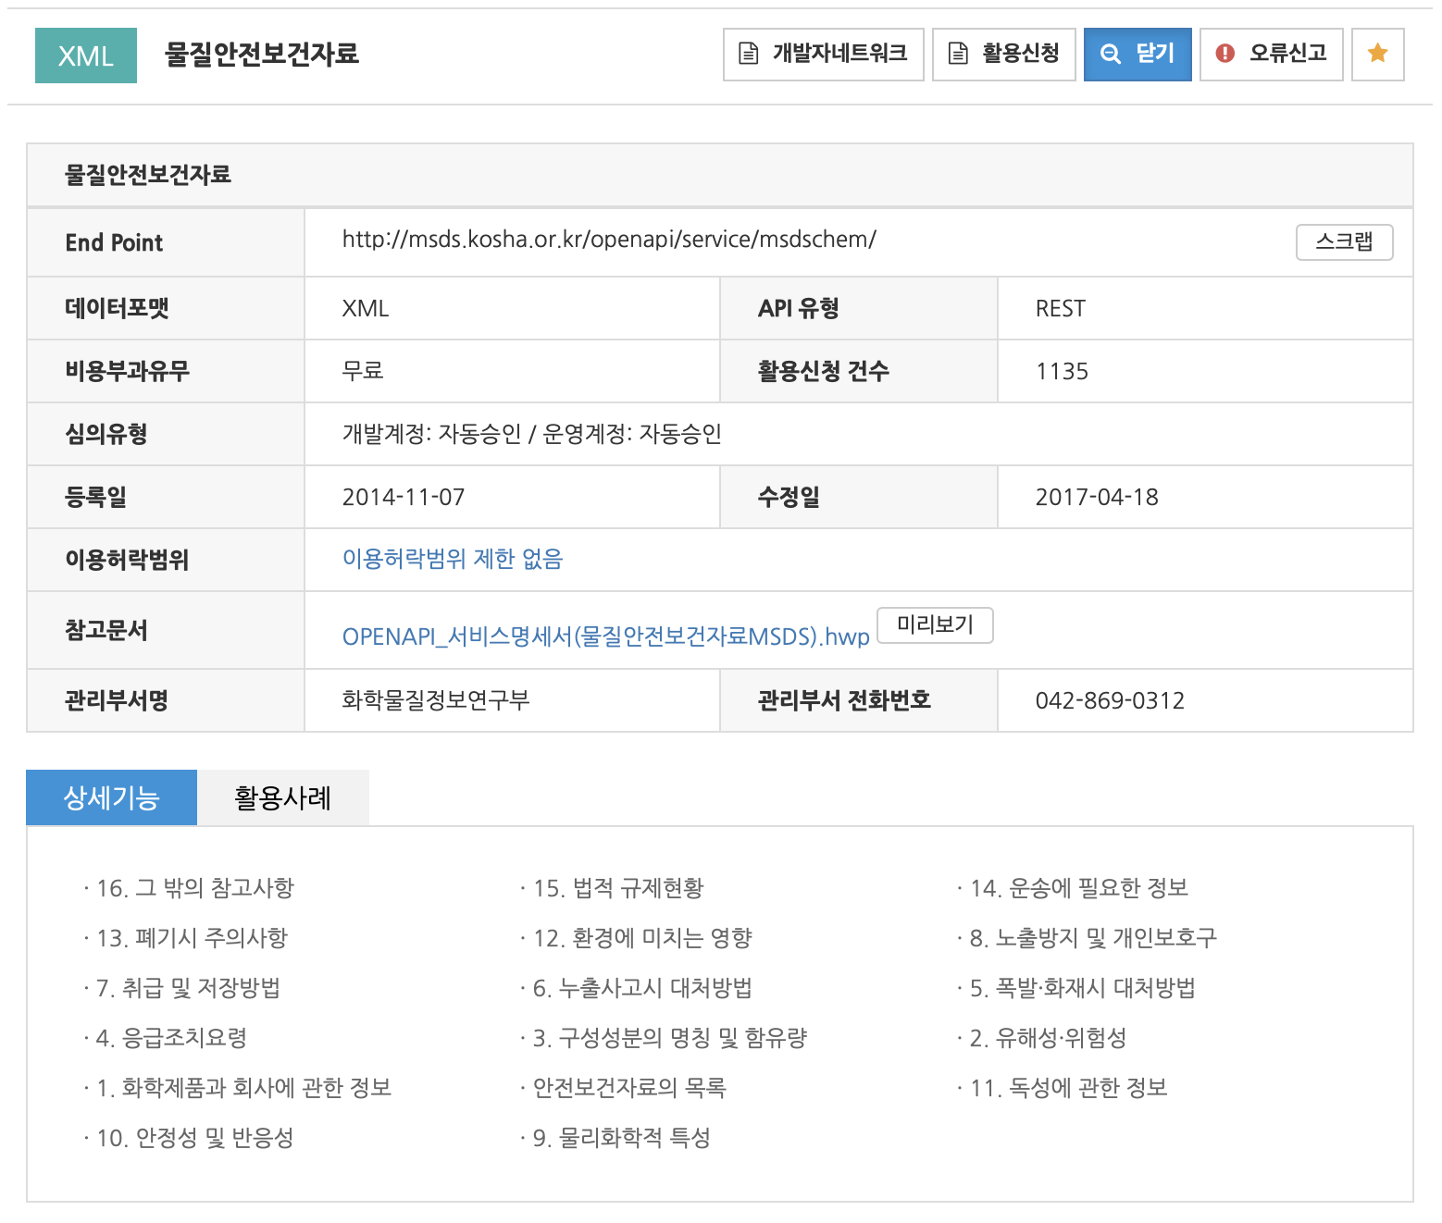
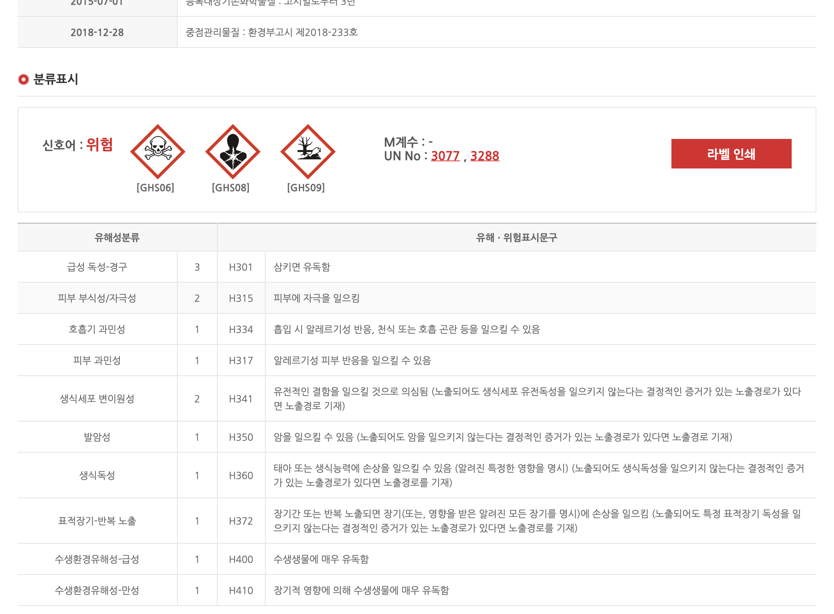
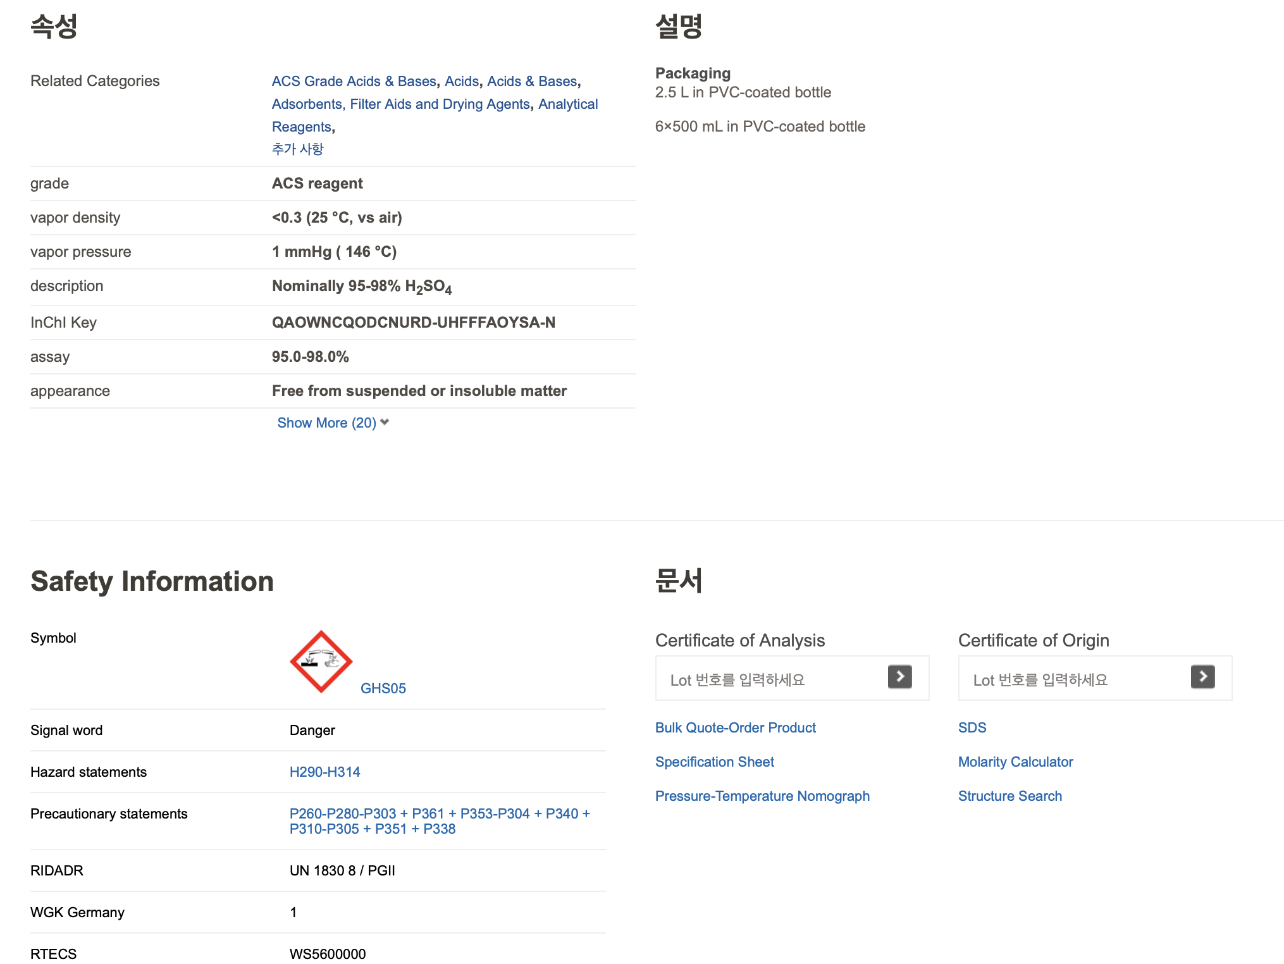
어플리케이션의 형태 및 데이터 확보 방안
Web-application
크롤링 혹은 오픈API 활용

Slide 14
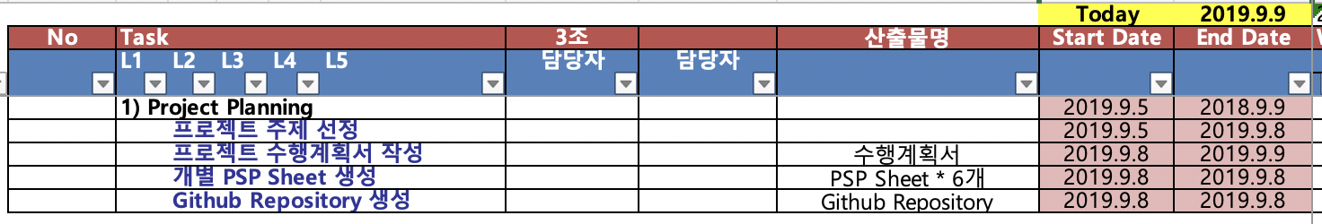
Project Management Plan

Slide 15
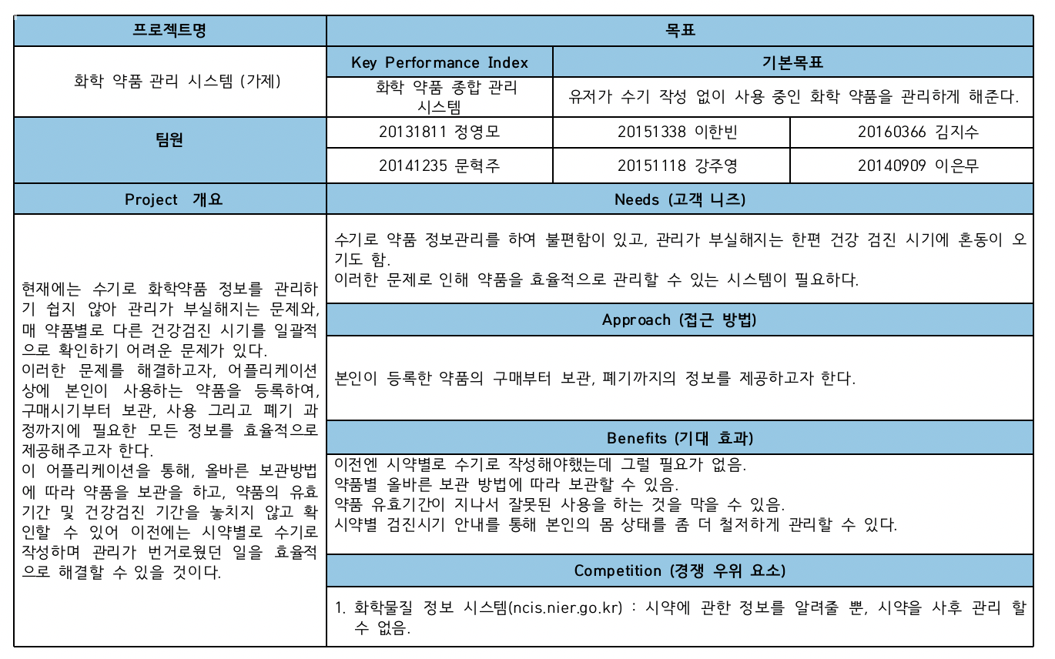
수행 계획서

Slide 16
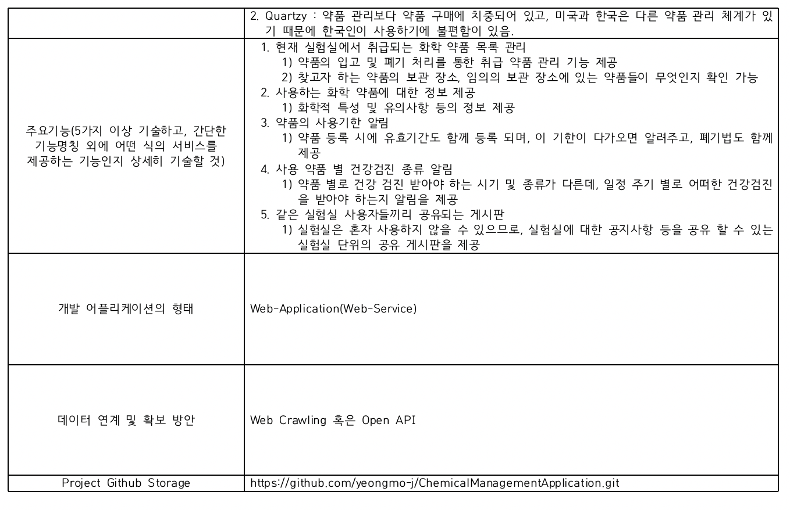
수행 계획서

